Slide 1

Teknologi Digital
MKU: Transformasi Digital

Slide 2
Overview
01
Pengertian Teknologi Digital
02
Keunggulan Teknologi Digital
03
Perkembangan Teknologi Digital
04
Prinsip Penyimpanan Data

Slide 3
Apa itu Teknologi?
Menurut pendapat atau referensi yang sudah diperoleh....
Poerbahawadja Harahap
Kamus Besar Bahasa Indonesia (1990 : 1158)
Ilmu yang menyelidiki cara- cara kerja di dalam teknik
Ilmu pengetahuan yang digunakan dalam pabrik- pabrik dan industri- industri
Metode ilmiah untuk mencapai tujuan praktis ilmu pengetahuan terapan
Keseluruhan sarana untuk menyediakan barang- barang yang diperlukan bagi kelangsungan dan kenyamanan hidup manusia

Slide 4

Teknologi
Teknologi adalah keseluruhan sarana untuk menyediakan barang-barang yang diperlukan bagi kelangsungan dan kenyamanan hidup manusia

Slide 5
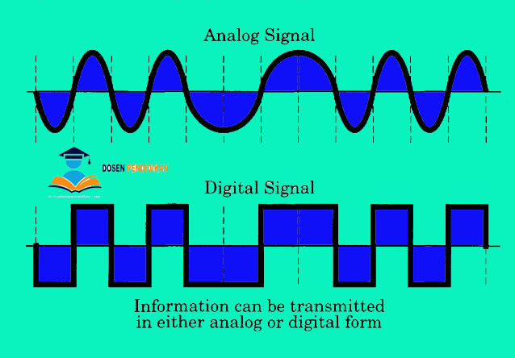
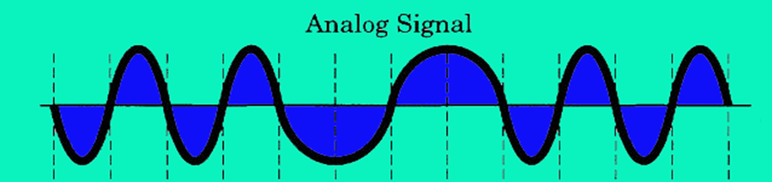
Pengertian Teknologi Digital
Teknologi digital adalah teknologi yang dilihat dari pengoperasionalannya tidak lagi banyak menggunakan tenaga manusia.
Teknologi digital pada dasarnya hanyalah sistem penghitung sangat cepat yang memproses semua bentuk informasi sebagai nilai numerik (kode digital).
Teknologi analog pada dasarnya hanyalah alat yang sederhana dengan program tertentu yang sudah diatur dengan pengaturan tertentu masih menggunakan sistem yang manual

Slide 6
Cara Kerja Sistem Digital
Sistem Digital merupakan bentuk sampling dari system analog.
Digital pada dasarnya di code-kan dalam bentuk bilangan biner.
Besarnya nilai suatu sistem digital dibatasi oleh lebarnya/ jumlah bit (bandwidth). Jumlah bit juga sangat mempengaruhi nilai akurasi sistem digital.
Pada Sistem Analog, terdapat amplifier di sepanjang jalur tranmisi.
Setiap amplifier menghasilkan penguatan (gain), baik menguatkan sinyal pesan maupun noise tambahan yang menyertai di sepanjang jalur tranmisi tersebut

Slide 7
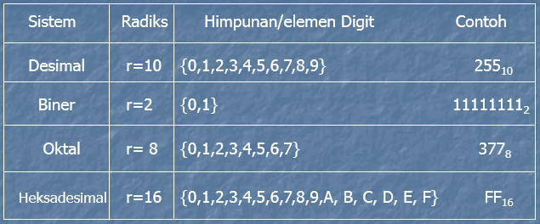

Sistem Bilangan

Slide 8
Contoh
  Bilangan Desimal:
  5185.68₁₀ = 5x10³ + 1x10² + 8x10¹ + 5x10⁰ + 6 x 10⁻¹ + 8 x 10⁻²
  = 5x1000 + 1x100 + 8x10 + 5 x 1 + 6x0.1 + 8x0.01
  Bilangan Biner (radiks=2, digit={0, 1})
  10011₂ = 1 × 2⁴ + 0 × 2³ + 0 × 2² + 1 × 2¹ + 1 × 2⁰
  = 1 × 16 + 0 × 8 + 0 × 4 + 1 × 2 + 1 × 1
  = 19₁₀

Slide 9
Keunggulan Teknologi Digital
Teknologi digital
menawarkan biaya lebih rendah, keandalan lebih baik, pemakaian ruangan yang lebih kecil dan konsumsi daya yang lebih rendah
01
Teknologi digital
02
membuat kualitas komunikasi tidak tergantung pada jarak.
Jaringan digital
03
ideal untuk komunikasi data yang semakin berkembang
Teknologi Digital
04
Teknologi digital menyediakan kapasitas transmisi yang besar.

Slide 10

Perkembangan Teknologi Digital
Cermati Video pada link berikut: Teknologi di Era Digital

Slide 11
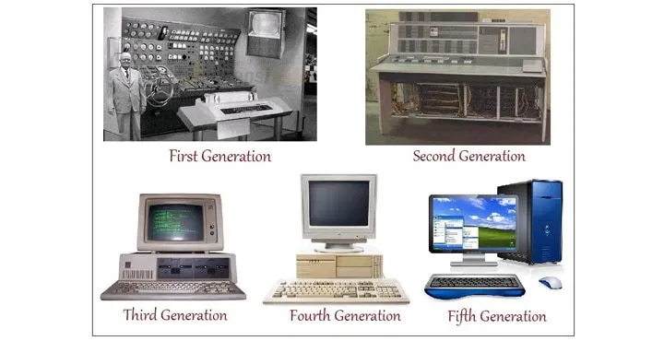
Perkembangan Komputer
1955-1965
Third Generation
1980-1990
Fifth Generation
First Generation
1940-1955
Second Generation
Fourth Generation
1990-masa depan
1965-1980
Link Referensi Video >> Sejarah Komputer

Slide 12
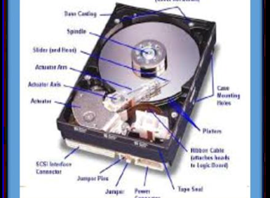
Media Penyimpanan Data
Hard Disk
Perangkat keras komputer/laptop yang bekerja secara sistematis dimana menjadi media penyimpanan data.
Harddisk memiliki peran sebagai media penyimpanan yang bersifat permanen.
Kapasitas daya tampung terbilang cukup besar, kalkulasi yang dipakai adalah dalam ukuran Byte (B).
Dimulai dari yang terkecil byte, kilobyte, megabyte, gigabyte, terabyte.

Slide 13
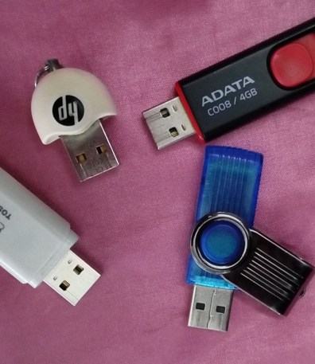
Flashdisk
Sebuah alat penyimpanan data eksternal yang dihubungkan port USB yang mampu menyimpan berbagai format data dan memiliki kapasitas penyimpanan yang cukup besar.
Flashdisk dapat menyimpan data secara permanen walaupun aliran listrik pada rangkaian flashdisk diputuskan.
Ada juga yang dikemas dalam ukuran kecil menjadi Compact Flash, SD-Card, MMC dan sejenisnya.
Flashdisk
Media Penyimpanan Data

Slide 14
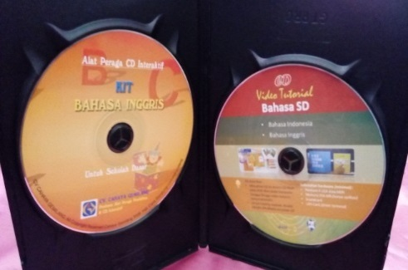
MEDIA PENYIMPANAN DATA
CD (Compact Disk)
Pengertian CD atau Compact Disc adalah piringan yang berwana perak ini di buat dari lapisan plastik, yang
disinari oleh sinar laser.
Nah, sinar laser ini membuat lubag-lubang yang sangat kecil yang tidak bisa di lihat secara kasat mata.
Lubang-lubang tersebut akan membuat deretan kode yang berisi deretan data-data.
Gambar 9. CD
Karena membentuk lubang-lubang, maka tidak bisa di tutup lagi. kemudian
plastik-plastik itu akan di tutup lagi oleh cairan plastik, yang berguna sebagai pemantul dan pelindung lubang-lubang tadi yang berbentuk data.

Slide 15
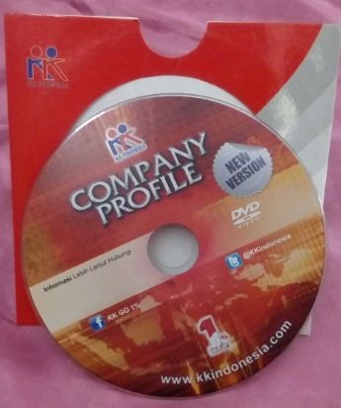
MEDIA PENYIMPANAN DATA
DVD
DVD adalah singkatan dari Digital Versatile Disc atau Digital Video Disc, adalah media penyimpanan optik yang populer. Penggunaan utamanya untuk menyimpan video dan data.
Gambar 10. DVD
Sesuai dengan namanya, ukuran fisik standarnya sama dengan CD (Compact Disc), namun dengan kapasitas enam kali lipat dari CD. Untuk membaca DVD menggunakan sinar laser pada panjang gelombang 650nm (berwarna kemerahan).

Slide 16



Teknologi Penyimpanan Saat Ini

Slide 17

Thank you

